Slide 1

떡상↑떡락↓
코인 소녀
Touch to Start

Slide 2

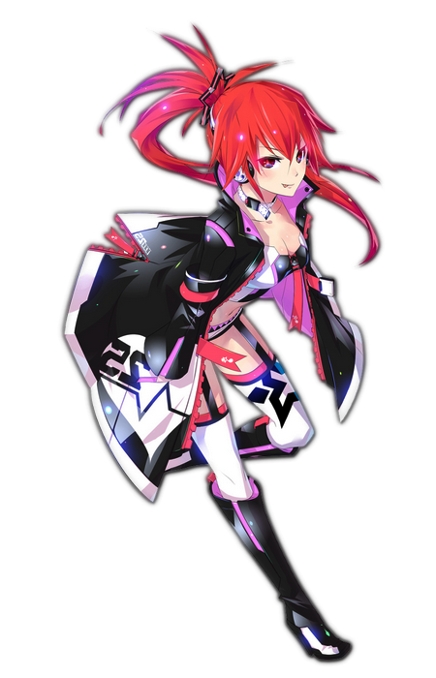






Lv
1
Nickname
재산 10,000,000
그래픽카드 10개
가상화폐 7,000,000G
보유 골드 3,000,000G
미트코인
공격형
Lv.3
6,000,000G
알림
한규언님이 미트코인을 채굴하였습니다!
알림
한규언님이 빗더리움을 채굴하였습니다!
날 믿으면
대박날거라구..후훗♥
알림
한규언님이 윾텔라루멘을 채굴하였습니다!
알림
한규언님이 레플을 채굴하였습니다!
3
20승 20패 50.0%
제 3계급 1340점
1,000,200위
다음 계급까지 160점
게임 시작
순위 게임 종료까지 : 19:22:04
거래소
채굴
내 지갑

Slide 3




채굴
재산 10,000,000
그래픽카드 10개
가상화폐 7,000,000G
보유 골드 3,000,000G
프리미엄
가상화폐
등장 확률
6%
채굴 시작
프리미엄
가상화폐
등장 확률
5%
채굴중..
00:59:59
그래픽카드를
장착하세요.
채굴 시작
그래픽카드를
장착하세요.
채굴 시작
알림
한규언님이 미트코인을 채굴하였습니다!
그래픽카드를 사용해
가상화폐를 채굴할 수 있어..
알림
한규언님이 빗더리움을 채굴하였습니다!
알림
한규언님이 윾텔라루멘을 채굴하였습니다!
알림
한규언님이 레플을 채굴하였습니다!

Slide 4
채굴
재산 10,000,000
그래픽카드 10개
가상화폐 7,000,000G
보유 골드 3,000,000G
프리미엄
가상화폐
등장 확률
6%
채굴 시작
장착할 그래픽카드를 선택하세요.
프리미엄
가상화폐
등장 확률
16%
채굴중..
00:59:59
JTS 920Yi
레어 등급
인베이다사에서 생산하는 그래픽카드.
높지 않은 사양의 3D게임을 구동할 수
있는 그래픽카드이다.
10
5
채굴 시작
그래픽카드를
장착하세요.
프리미엄 가상화폐 등장확률 보정 2%
2
1
그래픽카드를
장착하세요.
채굴 시작
장착 해제
장착
알림
한규언님이 미트코인을 채굴하였습니다!
그래픽카드를 사용해
가상화폐를 채굴할 수 있어..
알림
한규언님이 빗더리움을 채굴하였습니다!
알림
한규언님이 윾텔라루멘을 채굴하였습니다!
알림
한규언님이 레플을 채굴하였습니다!

Slide 5


거래소
재산 10,000,000
그래픽카드 10개
가상화폐 7,000,000G
보유 골드 3,000,000G
미트코인
공격형
현재 레벨 : 1
483
50,000
4,550,000G
레플
방어형
현재 레벨 : 1
213
20,000
1,450,000G
빗더리움
유틸리티형
현재 레벨 : 1
500
40,000
840,000G
알림
한규언님이 미트코인을 채굴하였습니다!
윾텔라루멘
유틸리티형
현재 레벨 : 1
323
알림
한규언님이 빗더리움을 채굴하였습니다!
10,000
160,000G
알림
한규언님이 윾텔라루멘을 채굴하였습니다!
알림
한규언님이 레플을 채굴하였습니다!
매물
검색
내 코인
기록
구매
미트코인
공격형
설명 : 세계 최대의 가상화폐. 기분파로 가격이 시시때때로 바뀐다.
한마디 : “나 오늘 떡상이야☆”
판매
특수 능력 : 총 재산의 40% 이상을 투자받았을 때, 무작위 적의
투자금액을 25% 하락시킵니다.
채굴
내 지갑

Slide 6

거래소
재산 10,000,000
그래픽카드 10개
가상화폐 7,000,000G
보유 골드 3,000,000G
검색
유틸리티
빗더리움
유틸리티형
현재 레벨 : 1
500
40,000
840,000G
윾텔라루멘
유틸리티형
현재 레벨 : 1
323
10,000
160,000G
알림
한규언님이 미트코인을 채굴하였습니다!
알림
한규언님이 빗더리움을 채굴하였습니다!
알림
한규언님이 윾텔라루멘을 채굴하였습니다!
알림
한규언님이 레플을 채굴하였습니다!
매물
검색
내 코인
기록
구매
미트코인
공격형
설명 : 세계 최대의 가상화폐. 기분파로 가격이 시시때때로 바뀐다.
한마디 : “나 오늘 떡상이야☆”
판매
특수 능력 : 총 재산의 40% 이상을 투자받았을 때, 무작위 적의
투자금액을 25% 하락시킵니다.
채굴
내 지갑

Slide 7
거래소
재산 10,000,000
그래픽카드 10개
가상화폐 7,000,000G
보유 골드 3,000,000G
미트코인
공격형
현재 레벨 : 1
483
50,000
4,550,000G
레플
방어형
현재 레벨 : 1
213
20,000
1,450,000G
빗더리움
유틸리티형
현재 레벨 : 1
500
40,000
840,000G
알림
한규언님이 미트코인을 채굴하였습니다!
윾텔라루멘
유틸리티형
현재 레벨 : 1
323
알림
한규언님이 빗더리움을 채굴하였습니다!
10,000
160,000G
알림
한규언님이 윾텔라루멘을 채굴하였습니다!
알림
한규언님이 레플을 채굴하였습니다!
매물
검색
내 코인
기록
구매
미트코인
공격형
설명 : 세계 최대의 가상화폐. 기분파로 가격이 시시때때로 바뀐다.
한마디 : “나 오늘 떡상이야☆”
판매
특수 능력 : 총 재산의 40% 이상을 투자받았을 때, 무작위 적의
투자금액을 25% 하락시킵니다.
채굴
내 지갑

Slide 8
거래소
재산 10,000,000
그래픽카드 10개
가상화폐 7,000,000G
보유 골드 3,000,000G
미트코인
공격형
현재 레벨 : 1
483
50,000
4,550,000G
레플
방어형
현재 레벨 : 1
213
20,000
1,450,000G
빗더리움
유틸리티형
현재 레벨 : 1
500
40,000
840,000G
알림
한규언님이 미트코인을 채굴하였습니다!
윾텔라루멘
유틸리티형
현재 레벨 : 1
323
알림
한규언님이 빗더리움을 채굴하였습니다!
10,000
160,000G
알림
한규언님이 윾텔라루멘을 채굴하였습니다!
알림
한규언님이 레플을 채굴하였습니다!
매물
검색
내 코인
기록
구매
미트코인
공격형
설명 : 세계 최대의 가상화폐. 기분파로 가격이 시시때때로 바뀐다.
한마디 : “나 오늘 떡상이야☆”
판매
특수 능력 : 총 재산의 40% 이상을 투자받았을 때, 무작위 적의
투자금액을 25% 하락시킵니다.
채굴
내 지갑

Slide 9
내 지갑
재산 10,000,000
그래픽카드 10개
가상화폐 7,000,000G
보유 골드 3,000,000G
미트코인
공격형
현재 레벨 : 1
483
4,550,000G
특수 능력 : 무작위 적의 투자금액 하락
레플
방어형
현재 레벨 : 1
213
1,450,000G
특수 능력 : 아군이 공격당했을 때, 해당 아군과 위치를 바꿈
빗더리움
유틸리티형
현재 레벨 : 1
500
840,000G
특수 능력 : 매 턴마다 무작위 아군의 시세 상승
윾텔라루멘
유틸리티형
현재 레벨 : 1
323
특수 능력 : 적이 시전하는 특수 능력의 영향을 받지 않음
160,000G
전체
공격형
방어형
유틸리티형
미트코인
공격형
팀에 추가하기
설명 : 세계 최대의 가상화폐. 기분파로 가격이 시시때때로 바뀐다.
한마디 : “나 오늘 떡상이야☆”
특수 능력 : 총 재산의 40% 이상을 투자받았을 때, 무작위 적의
투자금액을 25% 하락시킵니다.
팀에서 제외하기

Slide 10
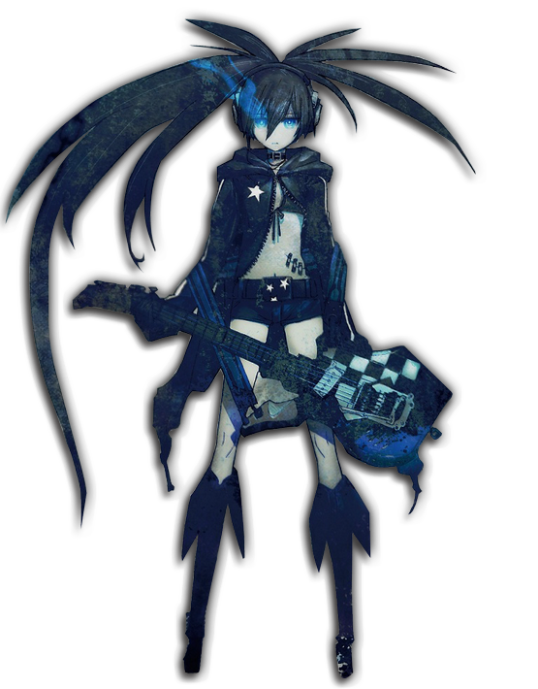


게임 시작
재산 10,000,000
그래픽카드 10개
가상화폐 7,000,000G
보유 골드 3,000,000G
스토리 모드
게임 내
스토리를 진행합니다.
랭크 게임
다른 유저들과
순위 경쟁을 벌입니다.
플레이 할 모드를 선택해줘.

Slide 11
게임 시작
재산 10,000,000
그래픽카드 10개
가상화폐 7,000,000G
보유 골드 3,000,000G
스토리 모드
게임 내
스토리를 진행합니다.
랭크 게임
다른 유저들과
순위 경쟁을 벌입니다.
플레이 할 모드를 선택해줘.

Slide 12

상대방이
행동중…
총 보유 재산
사용 가능 금액
윾텔라루멘
레플
미트코인
1,000,000
1,000,000
0
0
0
0
0
0
턴 종료
총 보유 재산
사용 가능 금액
1,000,000
1,000,000
미트코인
레플
윾텔라루멘

Slide 13

상대방이
행동중…
총 보유 재산
사용 가능 금액
윾텔라루멘
레플
미트코인
1,000,000
1,000,000
0
0
0
50,000
0
0
턴 종료
총 보유 재산
사용 가능 금액
1,000,000
950,000
미트코인
레플
윾텔라루멘

Slide 14
상대방이
행동중…
총 보유 재산
사용 가능 금액
윾텔라루멘
레플
미트코인
1,000,000
1,000,000
0
0
0
0
0
0
턴 종료
총 보유 재산
사용 가능 금액
1,000,000
1,000,000
미트코인
레플
윾텔라루멘

Slide 15
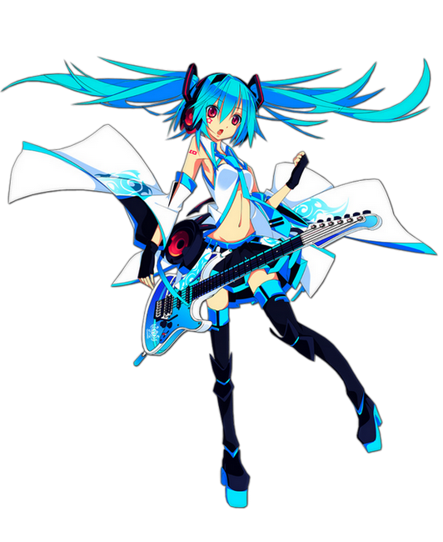

Slide 17
윾텔라루멘
레플
미트코인
0
0
0
0
0
0
게임 종료
미트코인
레플
윾텔라루멘

Slide 18
게임 결과
재산 10,023,000
그래픽카드 10개
가상화폐 7,000,000G
보유 골드 3,000,000G
승리!
남은 재산
330,000
20승 20패 50.0%
제 3계급 1340점
1,000,200위
다음 계급까지 160점
3
얻은 골드
23,000G
얻은 아이템
다음으로
좋아! 이겼어 투자자님!

